Slide 1

Día, Fecha: | Viernes, XX-XX-XXXX
Hora de inicio: | 19:00
Inteligencia Artificial 1 [A]
Nombre Tutor

Slide 2


INTELIGENCIA ARTIFICIAL 1
Clase 9
Simulación de Robots
Escuela de Ingenieria de Ciencias Y Sistemas
Facultad de Ingenieria
Universidad de San Carlos de Guatemala
Elaborado por: Robin Omar Buezo Díaz

Slide 3


Agenda
Recursos
Recordatorios
Temas
Diseño de Aplicaciones de Realidad Aumentada
Actividad
UEDI
Elaborado por: Robin Omar Buezo Díaz

Slide 4

COMPETENCIA(S) Que desarrollaremos
Integra diseños 2D y 3D de robots la eficiencia y realismo en simulaciones robóticas para aumentar la precisión, eficiencia y realismo de entornos virtuales

Slide 5
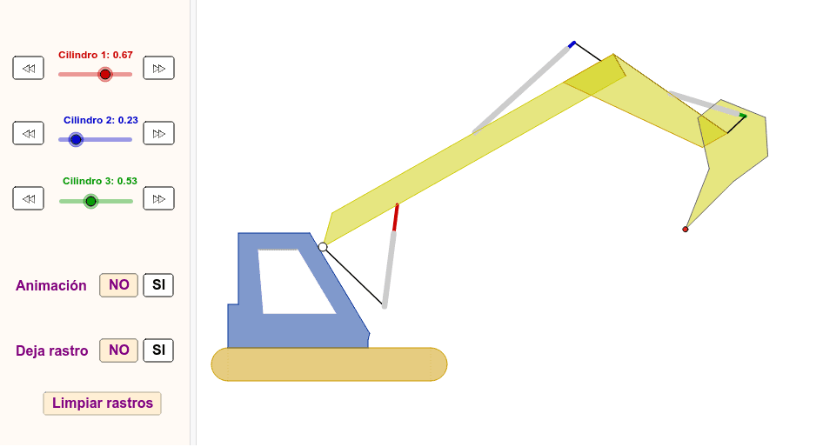
Simulación en 2D
Una simulación en 2D representa un entorno o sistema dentro de un plano de dos dimensiones: alto (Y) y ancho (X). No hay profundidad, por lo que los elementos simulados se ven “planos”, como si fueran dibujos o mapas.

Slide 6

Ventajas del 2D
Ideal para probar algoritmos y lógica.
Más fácil y rápido de desarrollar.
Menor carga computacional.
Elaborado por: Robin Omar Buezo Díaz

Slide 7
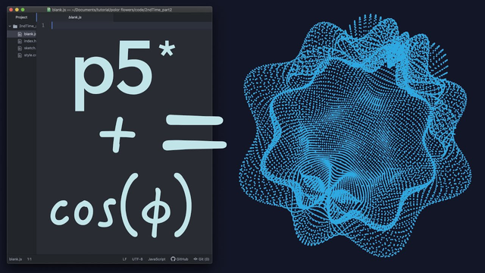

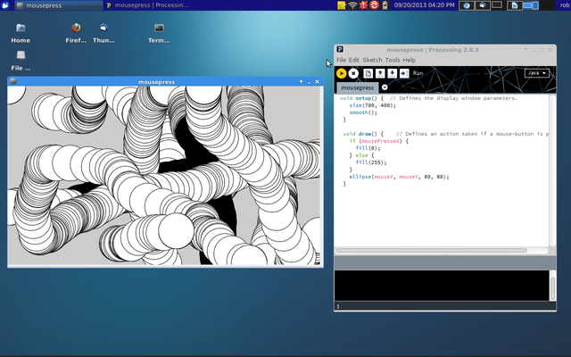
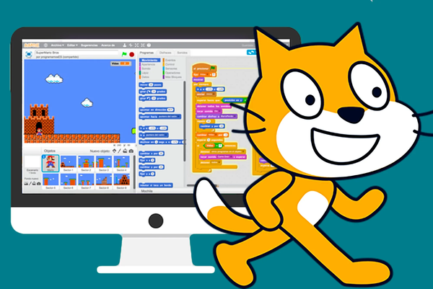
Herramientas Cómunes
P5.JS
UNITY 2D
PROCESSING
SCRATCH
Elaborado por: Robin Omar Buezo Díaz

Slide 8

Simulación en 3D
Una simulación en 3D agrega una tercera dimensión: la profundidad (Z). Los objetos tienen volumen y pueden rotar, moverse o interactuar en un espacio tridimensional, lo que permite una representación más realista.

Slide 9
Ventajas del 3D
IDEAL PARA SIMULACIONES FÍSICAS, ROBÓTICA REALISTA Y ENTRENAMIENTO VISUAL.
MAYOR REALISMO E INMERSIÓN.
PERMITE TRABAJAR CON ENTORNOS COMPLEJOS.
Elaborado por: Robin Omar Buezo Díaz

Slide 10

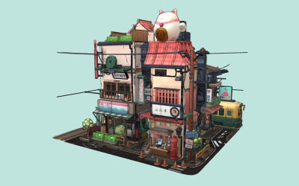
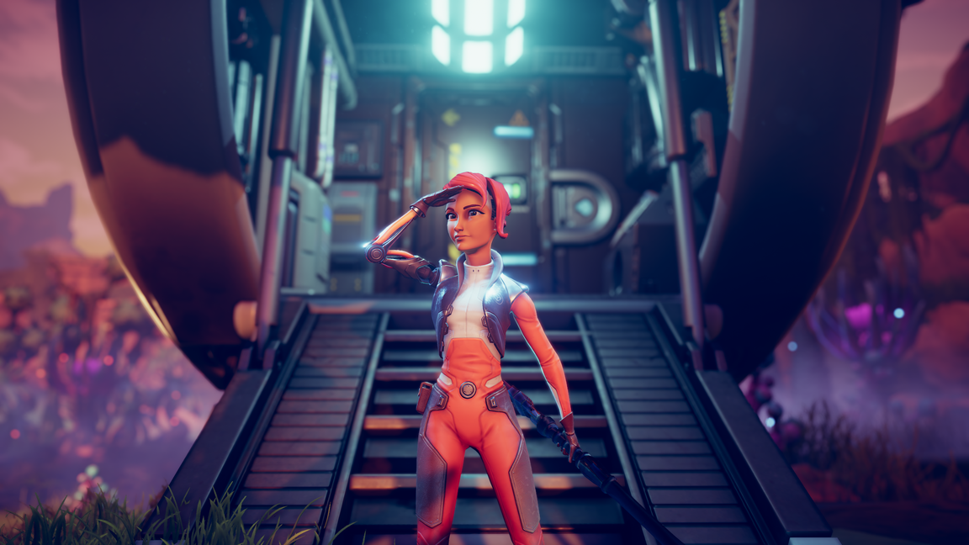
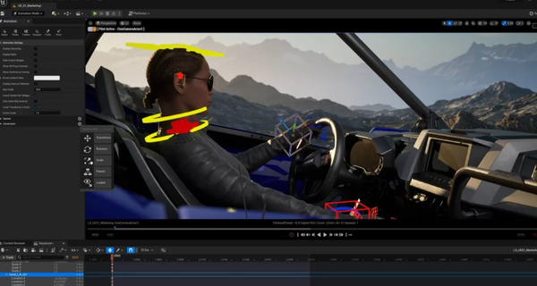
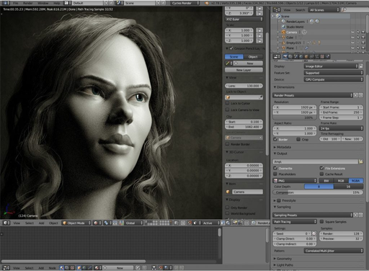
Herramientas Cómunes
THREE.JS
UNITY 3D
UNREAL ENGINE
BLENDER
Elaborado por: Robin Omar Buezo Díaz

Slide 11
Conceptos Clave Aprendidos
Simulación en 2D: La simulación en 2D se enfoca en planos básicos (X, Y), ideal para lógica y movimiento simple.
Simulación en 3D: La 3D añade una dimensión más (Z), permitiendo una visualización más realista y compleja.

Slide 12
Creatividad técnica, Precisión espacial
Creatividad técnica: Capacidad de proponer soluciones innovadoras aplicando conocimientos científicos y tecnológicos.
Precisión espacial: Habilidad para interpretar y representar con exactitud las relaciones entre objetos en el espacio.

Slide 13
Referencias
Russell, S., & Norvig, P. (2016). Artificial Intelligence: A Modern Approach (3rd ed.). Pearson.

Slide 14
Ejemplo Práctico

Slide 15
Actividad Práctica

Slide 16

Nombre de la actividad:
Cantidad de participantes:
Doy fe que esta actividad está planificada en dtt (Sí/No):
Hora de inicio:
Hora de fin:
Duración (min):
Participantes: llenar las siguientes cajas de texto (tomar información del chat del meet)

Slide 17

¡GRACIAS POR su ATENCIÓN!
DUDAS
Recuerda que tenemos nuestro foro semanal donde puedes consultar cualquier duda que te surja en la semana

